Slide 1
C#
Défis techniques : algorithmes, variables, mots-clefs « if » et « for »

Slide 2



Créez des IHM et des algorithmes avec visual studio

Slide 3
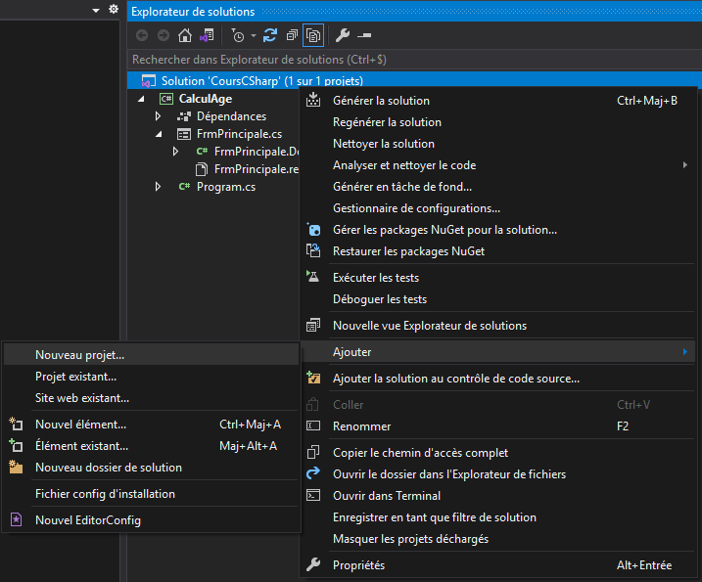
À chaque fois que vous démarrez un nouveau défi : ajoutez un nouveau projet

Slide 4

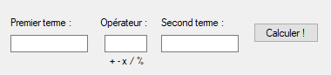
Calculatrice
Toujours au sein du formulaire principal, la demande consiste à créer une calculatrice
L’utilisateur doit pouvoir saisir :
Un premier terme (un nombre décimal)
Un opérateur qui peut être « + », « - », « x » (pour multiplier), « / » (pour diviser)
Un second terme (un nombre décimal)
Une fois la saisie faite, l’utilisateur doit pouvoir lancer le calcul, et voir le résultat dans une boite de message
Dans un second temps, implémentez tous les contrôles de saisie nécessaires
Dans un troisième temps :
Ajoutez une case à cocher (CheckBox) « Arrondir le résultat »
Si la case est coché, le résultat doit être arrondi à 2 chiffres après la virgule
Bonus : Utilisez une liste déroulante (ComboBox) pour l’opérateur
ou « % » pour faire un modulo (reste de division)
Vos composants et variables doivent être nommés de manière parlante. Votre code doit être commenté.

Slide 5

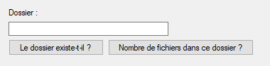
Statistiques de dossiers
Toujours au sein du formulaire principal, la demande consiste à créer un vérificateur d’existence de dossier, et un compteur de fichiers
L’utilisateur doit pouvoir saisir : Le chemin d’accès (absolu) à un dossier (Exemple : « C:\Utilisateurs »)
L’utilisateur doit pouvoir cliquer sur un bouton, et obtenir un message qui lui dit si le dossier existe ou non
L’utilisateur doit pouvoir cliquer sur un second bouton, qui lui donnera le nombre de fichiers contenus dans se dossier (comptage non-récursif)
Vos composants et variables doivent être nommés de manière parlante. Votre code doit être commenté.

Slide 6

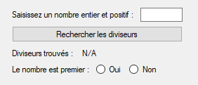
Diviseurs & nombres premiers
Toujours au sein du formulaire principal, la demande consiste à créer un algorithme pouvant déterminer les diviseurs d’un nombre entier spécifié, afin de déduire s’il s'agit d’un nombre premier (divisible uniquement par 1 ou par lui-même)
L’utilisateur doit pouvoir saisir un nombre entier positif, puis cliquer sur un bouton « Rechercher les diviseurs »
Un algorithme s’enclenche alors, et va essaye de diviser ce nombre par tous les nombres entiers positifs inférieurs au nombre donné par l’utilisateur.
L’utilisation de l’opérateur « % » (Modulo) est nécessaire (il obtient le reste d’une division : si ce reste est égal à 0, c’est que vous avez trouvé un diviseur)
Tous les diviseurs trouvés seront affichés à l’utilisateur dans un « Label »
Selon si le nombre est premier, un « RadioButton » passera à « Oui » ou « Non »
Tous les contrôles de saisie nécessaires seront faits
Vos composants et variables doivent être nommés de manière parlante. Votre code doit être commenté.

Slide 7
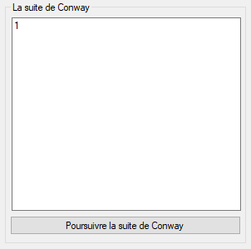
Bonus : la suite de conway
1
11
21
1211
111221
312211
…
Arrivez-vous à comprendre la suite logique ci-contre ? Elle n’est pas facile. Si vous ne trouvez pas, renseignez-vous sur « la suite de Conway »
Toujours au sein du formulaire principal, la demande consiste à créer une boite de texte multiligne contenant le texte « 1 » et un bouton « Poursuivre la suite de Conway »
Lorsque l’utilisateur clique sur le bouton, un algorithme vient lire la dernière ligne de la boite de texte
En parcourant caractère après caractère cette dernière ligne, l’algorithme doit construire le prochain terme de la suite de Conway
Une fois le prochain terme de la suite trouvé, l’algorithme dépose sa réponse dans une nouvelle ligne de la boite de texte
L’utilisateur peut alors cliquer à nouveau
Vos composants et variables doivent être nommés de manière parlante. Votre code doit être commenté.

